Slide 1
第11章
聚类分析与判别分析
聚类分析
判别分析
中央财经大学统计与数学学院

Slide 2
物以类聚
聚类分析
将个体或对象分类
判别分析
判断样本点所属的类别
Notes:
图示？？
例子？？

Slide 3
聚类分析
相似性度量
系统聚类
K-均值聚类
聚类分析的SPSS实现
中央财经大学统计与数学学院

Slide 4
例：根据财务指标对上市公司进行分类
对于一个数据集，人们既可以对观测值（个案，样品）来分类（称为Q型聚类），也可以对变量（指标）进行分类（称为R型聚类）。这两种聚类在数学上是对称的，没有什么不同。
中央财经大学统计与数学学院 <number>

Slide 5
例：哪些少数民族的生存状况更接近？
民族 | 原始数据
 | 标化死亡率(‰) | 出生时期望寿命(岁)
满族 | 5.80 | 70.59
朝鲜族 | 7.44 | 67.14
蒙古族 | 8.11 | 65.48
维吾尔族 | 10.21 | 58.88
藏族 | 9.51 | 59.24
哈萨克族 | 9.81 | 60.47
*标化死亡率是根据相同的人口年龄结构（标准组）计算的，因而更具可比性。
中央财经大学统计与数学学院 <number>
Notes:
如何衡量不同民族间的相似性(距离)

Slide 6
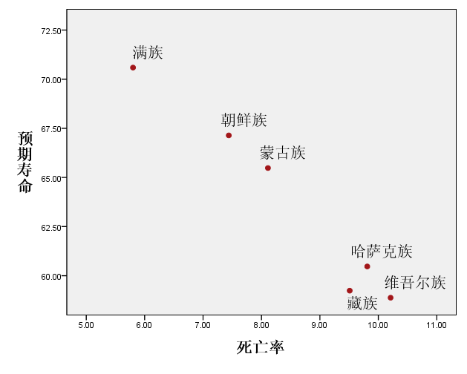
中央财经大学统计与数学学院 <number>

Slide 7
聚类分析需要解决的一个问题
如何衡量被分类对象之间的距离或相似程度？
  距离，主要用于样品（观测）间相似性度量
  相似系数，主要用于变量间相似性度量
中央财经大学统计与数学学院 <number>

Slide 8
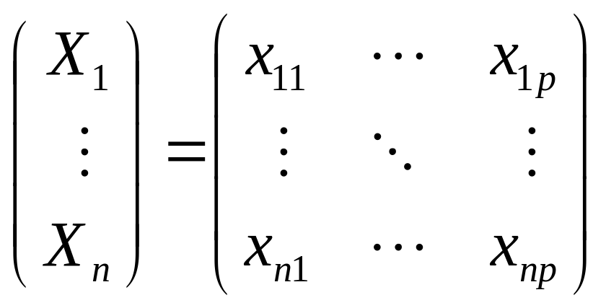
常用的距离的计算方法
设每个样品有p个指标（变量）。把n个样品看成p维空间中的n个点，则两个样品间相似程度就可用p维空间中的两点距离公式来度量。
两点距离公式可以从不同角度进行定义。
当变量的测量值相差悬殊时，要先进行标准化，以消除计量单位对计算结果的影响。
中央财经大学统计与数学学院 <number>

Slide 9
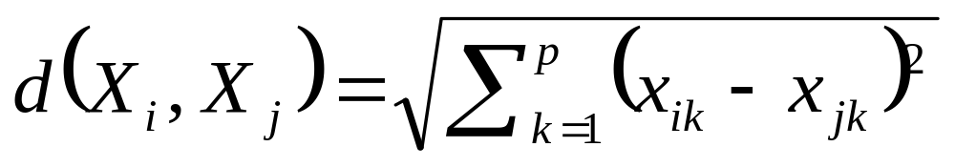
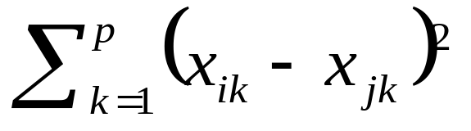
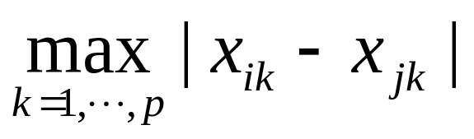
常用的距离的计算方法
欧氏距离（Euclidean）
平方欧氏距离Squared Euclidean
切比雪夫距离（Chebychev）
中央财经大学统计与数学学院 <number>

Slide 10
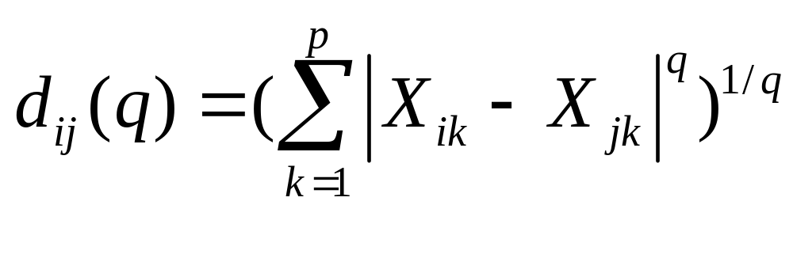
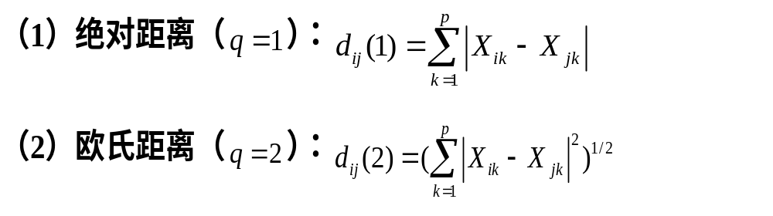
明考夫斯基距离(明氏距离)**
按q的取值不同可以包括多种距离计算方法。例如：
中央财经大学统计与数学学院 <number>

Slide 11
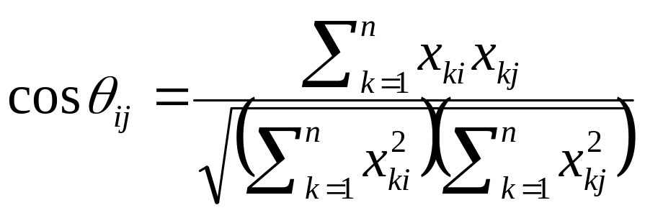
相似系数的计算方法
变量间的相似性可以从它们的方向趋同性或“相关性”进行考察， “夹角余弦法”和“相关系数”两种主要度量方法，统称为相似系数。
(1) 夹角余弦*
两变量X_{i}与X_{j}看作n维空间的两个向量，这两个向量间的夹角余弦可用下式进行计算
显然，∣cos θ _{ij}∣ ≤ 1。
中央财经大学统计与数学学院 <number>

Slide 12
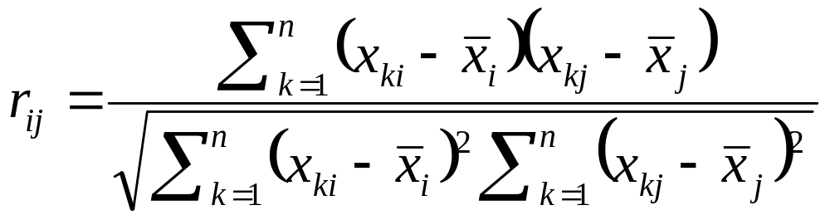
相似系数的计算方法
(2) Pearson相关系数
Pearson相关系数经常用来度量变量间的相似性。变量X_{i}与X_{j}的Pearson相关系数定义为
显然也有，∣r_{ij}∣ ≤ 1。
中央财经大学统计与数学学院 <number>

Slide 13
系统聚类法（分层聚类） hierarchical cluster
开始时，有多少样本点就是多少类。
第一步先把最近的两类（点）合并成一类；
然后再把剩下的最近的两类合并成一类；
这样下去，每次都少一类，直到最后只有一大类为止。显然，越是后来合并的类，距离就越远。
中央财经大学统计与数学学院 <number>

Slide 14
需要解决的新问题：如何计算类与类之间的距离？
  最短距离法
  最长距离法
  重心法
  Ward法（离差平方和法）
  等等
中央财经大学统计与数学学院 <number>

Slide 15
最短距离
S₁
S₄
S₂
S₃
S₅
最短距离
中央财经大学统计与数学学院 <number>

Slide 16
最长距离
S₁
S₄
S₃
S₅
中央财经大学统计与数学学院 <number>

Slide 17
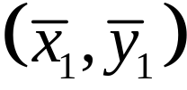
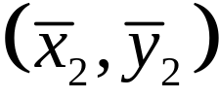
重心法（Centroid clustering):均值点的距离
•
•
中央财经大学统计与数学学院 <number>

Slide 18
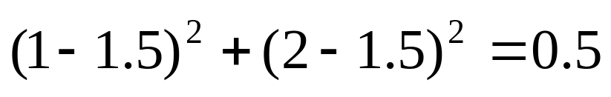
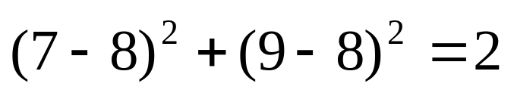
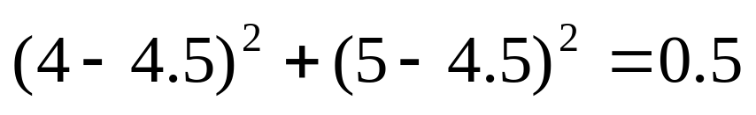
离差平方和法：合并离差平方和变动最小的两个类
1，2
7，9
4，5
中央财经大学统计与数学学院 <number>

Slide 19
离差平方和法：合并离差平方和变动最小的两个类
红绿（1，2，7，9） 44.75
离差平方和增加44.75－2.5＝42.25
黄绿（4，5，7，9）14.75
离差平方和增加14.75－2.5＝12.25
黄红（1，2，4，5）10
离差平方和增加10－1＝9
故按该方法黄红首先连接。
中央财经大学统计与数学学院 <number>

Slide 20
6个不同民族的聚类:数据表
民族 | 原始数据 |  | 标准化数据
 | 标化死亡率(‰) | 出生时 期望寿命(岁) | 标化死亡率(‰) | 出生时 期望寿命(岁)
满族 | 5.80 | 70.59 | -1.59 | 1.44
朝鲜族 | 7.44 | 67.14 | -0.62 | 0.73
蒙古族 | 8.11 | 65.48 | -0.22 | 0.38
维吾尔族 | 10.21 | 58.88 | 1.03 | -0.99
藏族 | 9.51 | 59.24 | 0.61 | -0.91
哈萨克族 | 9.81 | 60.47 | 0.79 | -0.66
中央财经大学统计与数学学院 <number>

Slide 21
各民族之间的欧氏距离
 |  | 满族 | 朝鲜族 | 蒙古族 | 维吾尔族 | 藏族 | 哈萨克族
 |  | G1={S1} | G2={S2} | G3={S3} | G4={S4} | G5={S5} | G6={S6}
满族 | G1={S1} | 0
朝鲜族 | G2={S2} | 1.208 | 0
蒙古族 | G3={S3} | 1.732 | 0.526 | 0
维吾尔族 | G4={S4} | 3.570 | 2.374 | 1.851 | 0
藏族 | G5={S5} | 3.224 | 2.048 | 1.539 | 0.422 | 0
哈萨克族 | G6={S6} | 3.173 | 1.973 | 1.448 | 0.406 | 0.311 | 0
中央财经大学统计与数学学院 <number>

Slide 22
最短距离法举例
（1）首先合并G5、G6，再计算新类与其他类之间的距离。
 |  | 满族 | 朝鲜族 | 蒙古族 | 维吾尔族 | 藏族 | 哈萨克族
 |  | G1={S1} | G2={S2} | G3={S3} | G4={S4} | G5={S5} | G6={S6}
满族 | G1={S1} | 0
朝鲜族 | G2={S2} | 1.208 | 0
蒙古族 | G3={S3} | 1.732 | 0.526 | 0
维吾尔族 | G4={S4} | 3.570 | 2.374 | 1.851 | 0
藏族 | G5={S5} | 3.224 | 2.048 | 1.539 | 0.422 | 0
哈萨克族 | G6={S6} | 3.173 | 1.973 | 1.448 | 0.406 | 0.311 | 0
中央财经大学统计与数学学院 <number>

Slide 23
（2）根据计算结果合并G4，G7
 | G1={S1} | G2={S2} | G3={S3} | G4={S4} | G7={S5,S6}
G1={S1} | 0
G2={S2} | 1.208 | 0
G3={S3} | 1.732 | 0.526 | 0
G4={S4} | 3.570 | 2.374 | 1.851 | 0
G7={S5,S6} | 3.173 | 1.973 | 1.448 | 0.406 | 0
中央财经大学统计与数学学院 <number>

Slide 24
根据表中的结果合并G2,G3
 | G1={S1} | G2={S2} | G3={S3} | G8={S4,S5,S6}
G1={S1} | 0
G2={S2} | 1.208 | 0
G3={S3} | 1.732 | 0.526 | 0
G8={S4,S5,S6} | 3.173 | 1.973 | 1.448 | 0
中央财经大学统计与数学学院 <number>

Slide 25
根据表中的数据合并G1，G9
 | G1={S1} | G9={S2,S3} | G8={S4,S5,S6}
G1={S1} | 0
G9={S2,S3} | 1.208 | 0
G8={S4,S5,S6} | 3.173 | 1.448 | 0
中央财经大学统计与数学学院 <number>

Slide 26
最后合并成一类
 | G10={S1,S2,S3} | G8={ S4,S5,S6}
G10={S1,S2,S3 } | 0
G8={ S4,S5,S6} | 1.448 | 0
中央财经大学统计与数学学院 <number>

Slide 27
聚类结果的谱系聚类图(最短距离法)
0.311
藏族
哈萨克族
维吾尔族
朝鲜族
蒙古族
满族
0.406
1.448
0.526
1.208
中央财经大学统计与数学学院 <number>

Slide 28
聚类要注意的问题
聚类结果受所选择的变量影响。如果去掉一些变量，或者增加一些变量，结果会很不同。
从分层聚类的计算机结果可以得到任何可能数量的类。
聚类的目的是要使各类距离尽可能地远，而类内点的距离尽可能的近，而且分类结果还要有令人信服的解释。这一点就不是数学可以解决的了。
中央财经大学统计与数学学院 <number>

Slide 29
SPSS系统聚类的实现和结果分析：数据表
啤酒名 热量 钠含量 酒精 价格
Budweiser 144.00 19.00 4.70 .43
Schlitz 181.00 19.00 4.90 .43
Ionenbrau 157.00 15.00 4.90 .48
Kronensourc 170.00 7.00 5.20 .73
Heineken 152.00 11.00 5.00 .77
Old-milnaukee 145.00 23.00 4.60 .26
Aucsberger 175.00 24.00 5.50 .40
Strchsbohemi 149.00 27.00 4.70 .42
Miller-lite 99.00 10.00 4.30 .43
Sudeiser-lich 113.00 6.00 3.70 .44
Coors 140.00 16.00 4.60 .44
Coorslicht 102.00 15.00 4.10 .46
Michelos 135.00 11.00 4.20 .50
Secrs 150.00 19.00 4.70 .76
Kkirin 149.00 6.00 5.00 .79
Pabst 68.00 15.00 2.30 .36
Hamms 136.00 19.00 4.40 .43
Heilemans 144.00 24.00 4.90 .43
Olympia 72.00 6.00 2.90 .46
Schlite 97.00 7.00 4.20 .47
中央财经大学统计与数学学院 <number>

Slide 30
相关软件操作
选择分析－分类－系统聚类
把热量、钠含量、酒精、价格选入变量框； 把啤酒名选入“标注个案”框。
选择“绘制”，选中“树状图”；
中央财经大学统计与数学学院 <number>

Slide 31
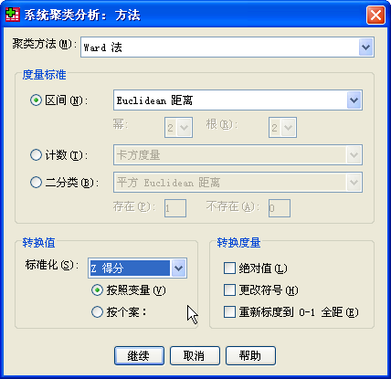
方法设定
在聚类方法框中选择需要的方法；
在度量标准框中选择距离的计算方法；
在“标准化”框中选择Z得分。
中央财经大学统计与数学学院 <number>

Slide 32
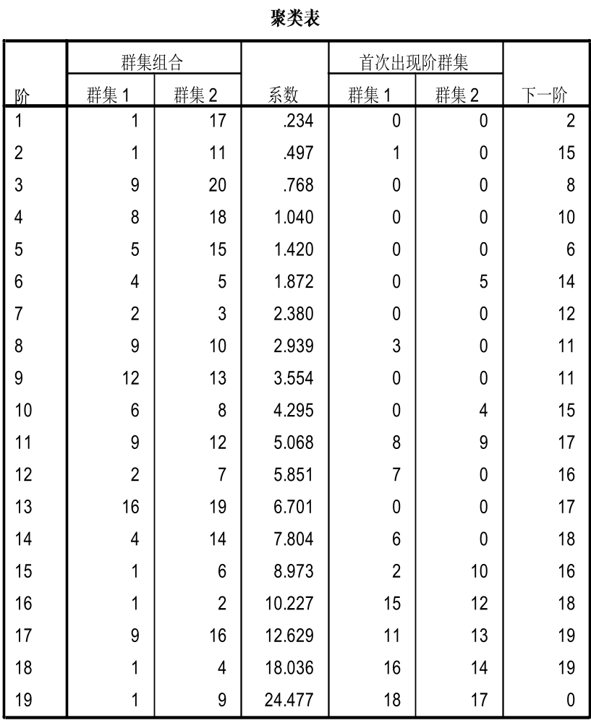
输出结果：聚类表
这一步合并了1和17
这一步合并了第9和12。但这里9代表第8步中形成的类，12代表第9步中形成的类。依此类推可知这一步合并之后的新类包括出9，20，10，12，13。
中央财经大学统计与数学学院 <number>

Slide 33
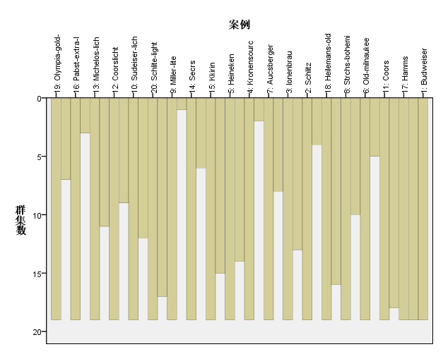
冰柱图
从图中可以读出所有的分类结果。图中标出的是分5类的情况。
中央财经大学统计与数学学院 <number>
中央财经大学统计与数学学院 <number>

Slide 34
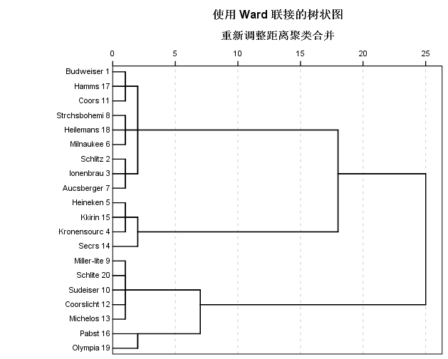
聚类树形图(SPSS18.0)
图形反映了类间的距离和聚类过程。
中央财经大学统计与数学学院 <number>
中央财经大学统计与数学学院 <number>

Slide 35
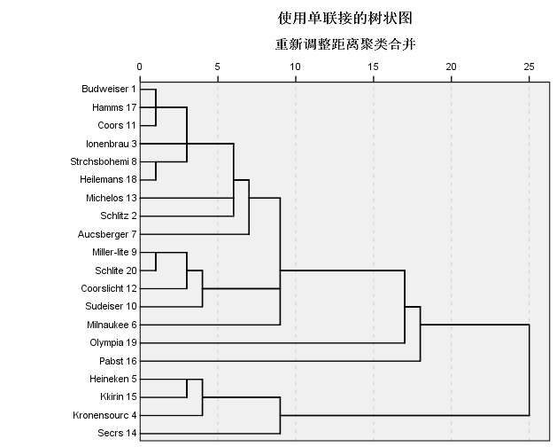
最短距离法的聚类结果
按照不同的聚类方法可能得到完全不同的聚类结果。选择各类较为均衡、易于解释的方法！
中央财经大学统计与数学学院 <number>

Slide 36
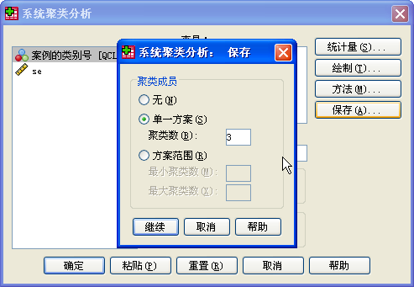
SPSS结果分析
在开始的操作中，通过相应的选项可以把分类结果存储起来。
中央财经大学统计与数学学院 <number>

Slide 37
K-均值聚类
系统聚类法需要计算出不同样品或变量的距离，还要在聚类的每一步都要计算“类间距离”，相应的计算量自然比较大；特别是当样本的容量很大时，需要占据非常大的计算机内存空间，这给应用带来一定的困难。
k-均值聚类（k-means cluster）可以避免上述问题，适用于样本点很多的情况，但要求你先确定要分多少类。
中央财经大学统计与数学学院 <number>
Notes:
初始k个类别，到底如何选取？SPSS是怎么作的？

Slide 38
K-均值聚类的步骤
先确定k个点为“凝聚点”(SPSS软件自动确定)；也就是说，把这k个点作为k类中每一类的凝聚点。
然后，根据和这k个点的距离远近，把所有点分成k类。再把这k类的中心(均值)作为新的凝聚点，再重新按照距离分类。
如此叠代下去，直到达到停止叠代的要求（比如，各类不变化）。
中央财经大学统计与数学学院 <number>

Slide 39
图示，K=2
样本点
初始凝聚点(0)
第一次聚类(1)
新凝聚点(1)
第二次聚类(2)
新凝聚点(2)
中央财经大学统计与数学学院 <number>

Slide 40
例：假定我们对A、B、C、D四个样品，有两个指标变量，试聚成两类。
样品 | 变量
 | X₁ | X₂
A | 6 | 4
B | -2 | 2
C | 3 | 3
D | -1 | -1
中央财经大学统计与数学学院 <number>

Slide 41
第一步：按要求取K=2，将这些样品随意分成两类，比如（A、B）和（C、D），然后计算这两类的中心作为初始凝聚点。
 | X₁ | X₂
（A、B） | 2 | 3
（C、D） | 1 | 1
中央财经大学统计与数学学院 <number>

Slide 42
第二步：计算A、B、C、D四个样品到各类中心的欧氏距离，然后将它们重新进行分类。例如，计算A到两个类的距离：
由于A到（A、B）的距离小于到（C、D）的距离，因此A属于第一类。
中央财经大学统计与数学学院 <number>

Slide 43
计算B到两类的距离：
由于B到（A、B）的距离大于到（C、D）的距离，因此B属于第二类。
类似的，可以计算得知，C属于第一类、D属于第二类。
中央财经大学统计与数学学院 <number>

Slide 44
更新中心坐标
 | X₁ | X₂
（A、C） | 4.5 | 3.5
（B、D） | -1.5 | 0.5
中央财经大学统计与数学学院 <number>

Slide 45
第三步：再次检查每个样品，以决定是否需要重新分类。计算各样品到各中心的距离
到现在为止，每个样品都已经分配给距离中心最近的类，因此聚类过程到此结束。最终得到K=2的聚类结果是A、C为一类，B、D聚成一类。
聚类 | 样品到中心的距离平方
 | A | B | C | D
（A、C） | 2.5 | 44.5 | 2.5 | 50.5
（B、D） | 68.5 | 2.5 | 26.5 | 2.5
中央财经大学统计与数学学院 <number>

Slide 46
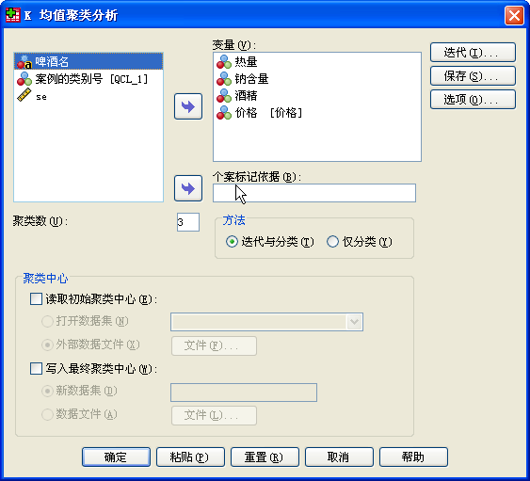
K-均值聚类的SPSS操作
分析→分类→ K-均值聚类，设置好相应的选项。主要是设置好分类的数量。
中央财经大学统计与数学学院 <number>

Slide 47
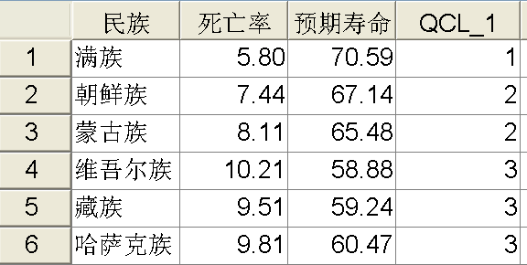
6个民族的k-均值聚类结果（3类）
中央财经大学统计与数学学院 <number>

Slide 48
判别分析
引言
距离判别
Fisher判别
Bayes判别
中央财经大学统计与数学学院

Slide 49
商业银行客户评级
根据病人的诸项检验指标，进行疾病诊断
根据已有的气象资料，进行气象预报
根据心理测试问题，判断受试者的基本心理特征

Slide 50
基本
思想
根据已掌握的每个类别的若干样本的数据信息，建立判别公式和判别准则
当遇到新的样本点时，根据总结出来的判别公式和判别准则，即能判别该样本点所属的类别
判别分析是判断样本属于哪个总体的方法

Slide 51
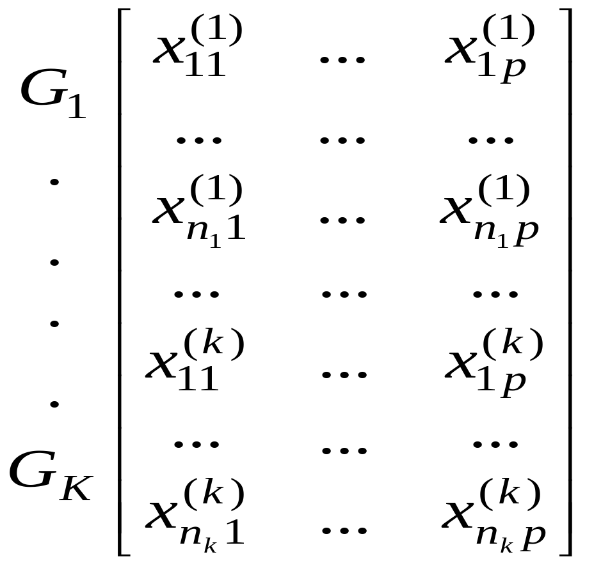
判别分析的输入数据为：

Slide 52
距离判别法
Fisher判别法
Bayes判别法
逐步判别法
判别
分析

Slide 53
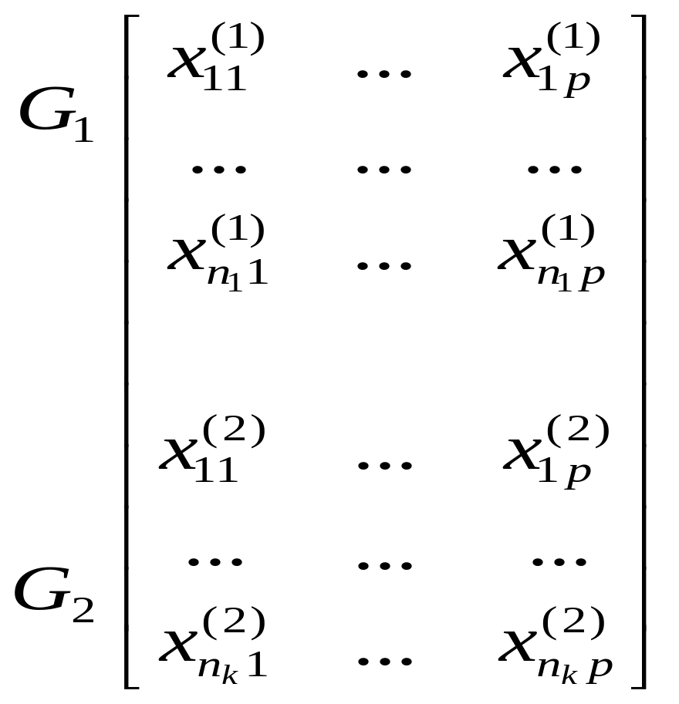
1 距离判别法
两总体的情况
对给定的样本Y，判别Y来自哪一个总体
一个最直观的想法是计算Y到两个总体G₁和G₂的距离，Y离哪个总体近就判为哪个总体
马氏距离

Slide 54
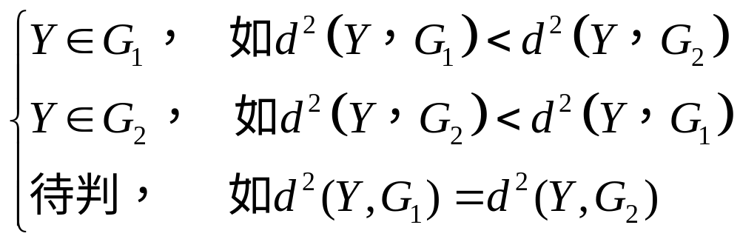
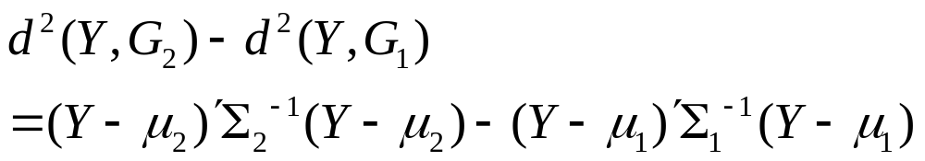
（1）两总体（协方差阵 Σ 不同）
判别规则

Slide 55
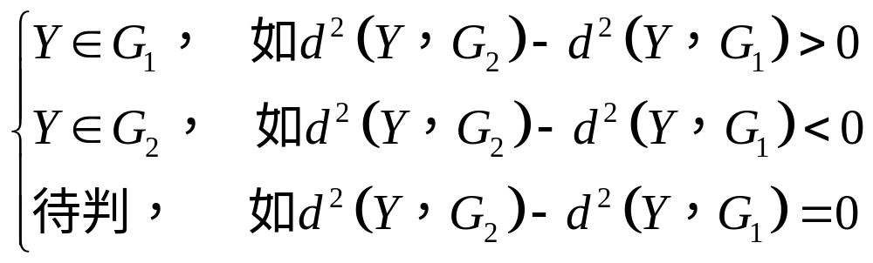
（2）两总体（协方差阵 Σ 相同）
判别规则

Slide 56
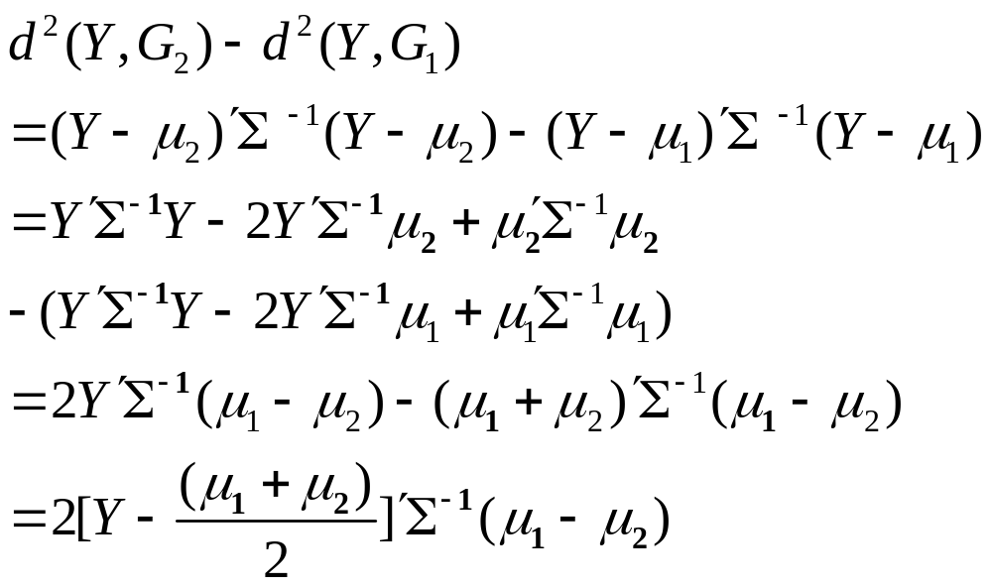

Slide 57
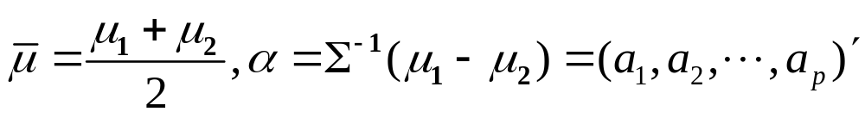
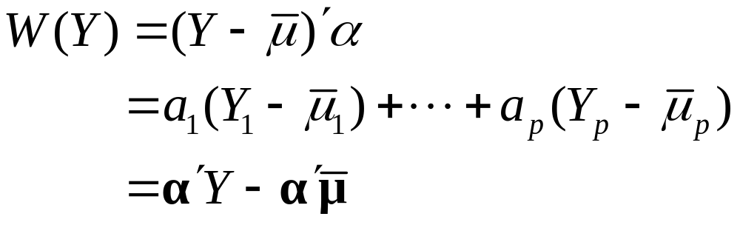
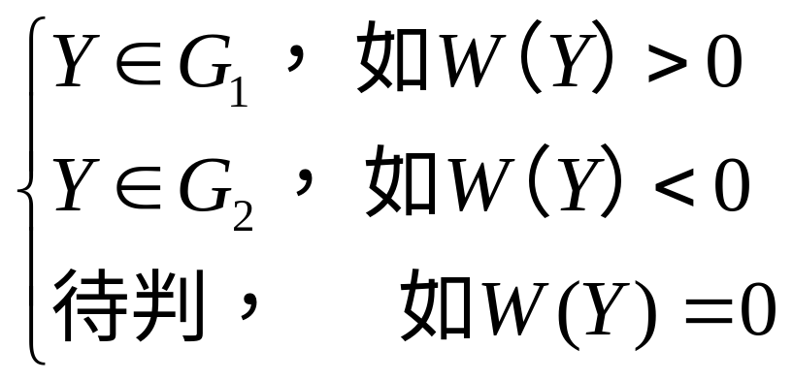
令
判别规则

Slide 58
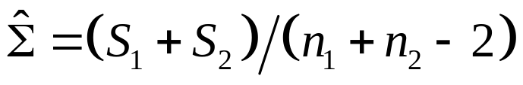
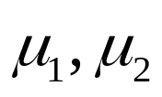
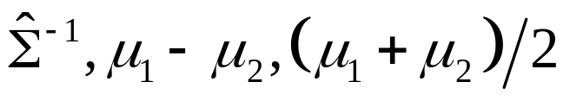
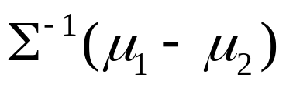
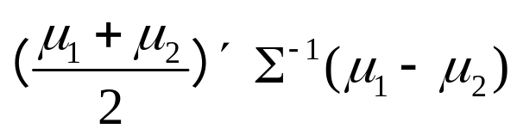
两总体（协方差阵相等）的距离判别算法
（1）分别计算各组的离差矩阵S₁和S₂
（2）计算
（3）计算类的均值
（4）计算
（5）计算判别函数系数 和常数
（6）将检验样本代入判别函数，依据判别规则进行判断

Slide 59
距离判别法
Fisher判别法
Bayes判别法
逐步判别法
判别
分析

Slide 60
距离判别：判别规则可以表达为一个线性函数
判别函数复杂，需要事先估计协方差矩阵、均值向量
Fisher判别：根据方差分析的思想，建立一种能较好区分各个总体的线性判别法

Slide 61
Y₂
G₁
G₂
C(Y)=C₁Y₁+C₂Y₂
Y₁

Slide 62
Fisher判别法是一种投影方法，把高维空间的点向低维空间投影。在投影后的坐标系下，不同类别的样本点尽可能分开。
一般地，可以先投影到一维空间（直线）上；如果效果不理想，再投影到另一条直线上（从而构成二维空间），依此类推。
每个投影方向可以建立一个判别函数

Slide 63
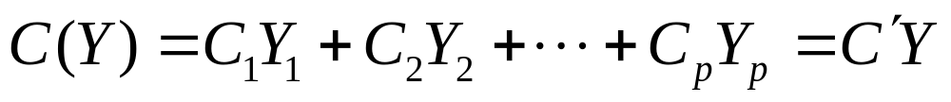
（1）两个总体的Fisher判别函数
系数C₁, C₂, …, C_{p}的确定原则：
两组间的组间离差最大
每个组的组内离差最小

Slide 64
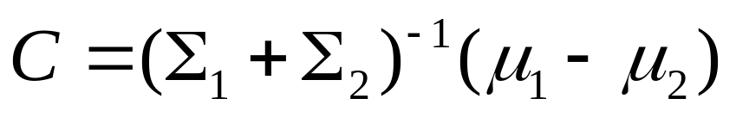
可以证明，Fisher判别函数系数
判别方法：对一个新的样本点，将其p个指标值代入判别式中求出C(Y)值，然后与判别临界值比较，就可以将该样本点归类。

Slide 65
（2）多个总体的Fisher判别函数
目标：寻找一个最能反映组和组之间差异的投影方向
在投影方向上，组与组间差异越大越好，组内的点尽可能聚合
axe1
PCA
Fisher
axe2

Slide 66




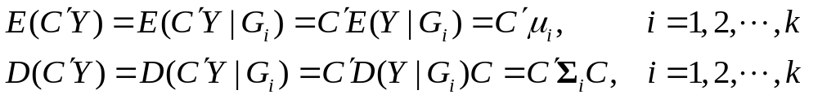
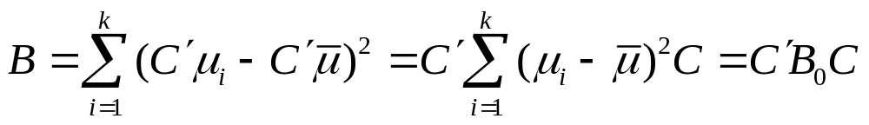
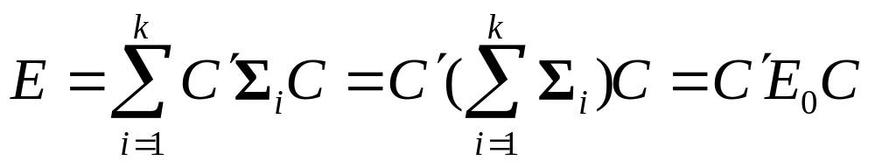
C
投影后的组间离差平方和
投影后的组内离差平方和

Slide 67
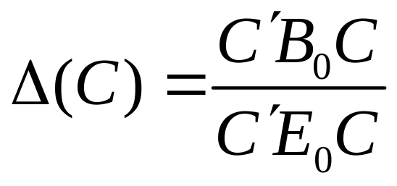
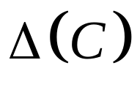
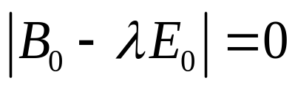
max
B₀，E₀均为非负定矩阵， 的极大值为方程
的最大特征根，而系数向量C为最大特征根对应的特征向量。

Slide 68
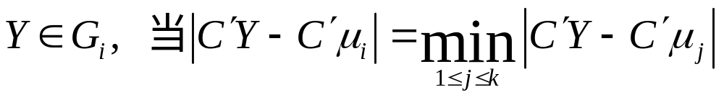
判别规则

Slide 69
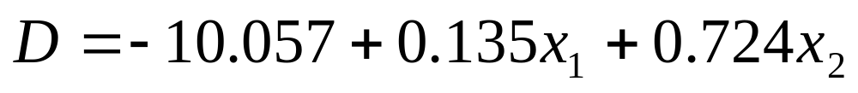
 | 函数
 | 1
x1 | .135
x2 | .724
(常量) | -10.057
非标准化系数
非标准化的判别式函数
y | 函数
 | 1
.00 | -.862
1.00 | .862
在组均值处评估的非标准化典型判别式函数
按照判别函数进行分类时，根据判别函数计算样品的判别函数值，这个值与哪一个类的重心更接近就分入哪个类。

Slide 70
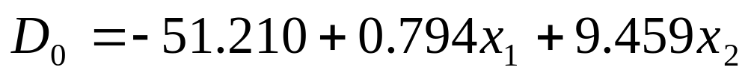
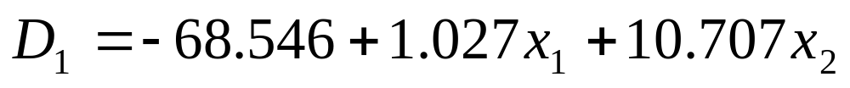
 | y
 | .00 | 1.00
x1 | .794 | 1.027
x2 | 9.459 | 10.707
(常量) | -51.210 | -68.546
Fisher 的线性判别式函数
Bayes判别的两个分类函数，有几个组就有几个分类函数
在进行判别时把待判样品的数据代入分类函数，哪个组的值最大就分入哪个组

Slide 71
 |  | y | 预测组成员 |  | 合计
 |  |  | .00 | 1.00
初始 | 计数 | .00 | 9 | 3 | 12
 |  | 1.00 | 2 | 10 | 12
 |  | 未分组的案例 | 1 | 1 | 2
 | % | .00 | 75.0 | 25.0 | 100.0
 |  | 1.00 | 16.7 | 83.3 | 100.0
 |  | 未分组的案例 | 50.0 | 50.0 | 100.0
a. 已对初始分组案例中的 79.2% 个进行了正确分类。

Slide 72
本章小结
聚类分析与判别分析是两类常用多元分析方法，可将观测对象分成不同的集合或将新的观测值分配到事先分好的各组之中。
聚类分析将个体或对象分类，使得同一类中的对象之间的相似性比与其他类的对象的相似性更强。
判别分析的基本思想是：根据已掌握的每个类别的若干样本的数据信息，建立判别公式和判别准则。当遇到新的样本点时，根据总结出来的判别公式和判别准则，即能判别该样本点所属的类别。

